Slide 1
Risorse Didattiche Aperte (OER)
Oggi, in qualsiasi parte del mondo, bambini e ragazzi devono poter ricevere un’istruzione
che consenta loro di affrontare nella vita adulta – sia privata che lavorativa – le sfide sociali,
economiche, relazionali.
Per poter affrontare queste sfide, durante la vita scolastica i bambini e i ragazzi devono essere messi
in grado di SVILUPPARE CAPACITÀ DI PENSIERO COMPLESSE ED EVOLUTE che potranno meglio fiorire
se vengono INCORAGGIATI AD ESSERE CREATIVI, INNOVATIVI E ADATTABILI.
Le Risorse Didattiche (in inglese: OER – Open Educational Resources) che qui vi presentiamo, sono state realizzate nell’ambito di Creative School. Il progetto si pone l’obiettivo di predisporre materiali didattici che stimolano L’AUTO-APPRENDIMENTO, sviluppano le CAPACITÀ DI PENSIERO CRITICO e di APPRENDIMENTO VISIVO / SPAZIALE, UTILIZZANDO il PATRIMONIO CULTURALE messo a disposizione delle organizzazioni che partecipano a Creative School.
I DESTINATARI di queste Risorse Didattiche sono:
gli INSEGNANTI DELLE SCUOLE PRIMARIE E SECONDARIE, che potranno trarre suggerimenti utili per ampliare la propria “cassetta degli attrezzi”, con strategie educative mirate a sviluppare la creatività e il pensiero critico degli studenti;
i BAMBINI E RAGAZZI che utilizzeranno le OER.
Gli argomenti delle OER che vi presentiamo sono stati scelti da un gruppo di insegnanti ed educatori provenienti da Austria, Croazia, Finlandia, Francia, Irlanda, Italia e Regno Unito, coinvolti attraverso focus group e interviste.
Speriamo che questi materiali siano utili per arricchire la vostra personale “cassetta degli attrezzi” e sviluppare il pensiero critico e creativo dei vostri studenti.
https://www.creative-school.eu
Il Progetto Creative School è finanziato dall’Unione Europea e dall’Agenzia nazionale francese per il Programma ERASMUS+ (Convenzione 2019-1-FR01-KA201-062212). La presente pubblicazione riflette unicamente le opinioni dei suoi autori: l’Unione Europea e l’Agenzia nazionale francese per il Programma ERASMUS+ non possono essere ritenute responsabili di qualsiasi uso possa essere fatto delle informazioni in essa contenute.
Questi materiali possono essere usati in base alla licenza: Creative Commons Non Commercial Share Alike license

Slide 2
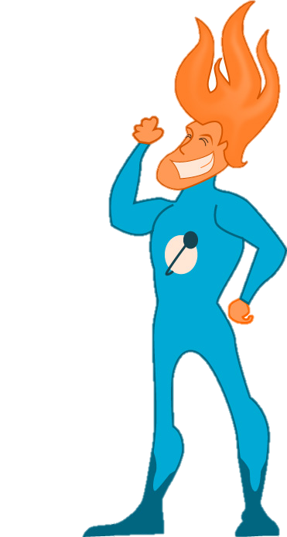
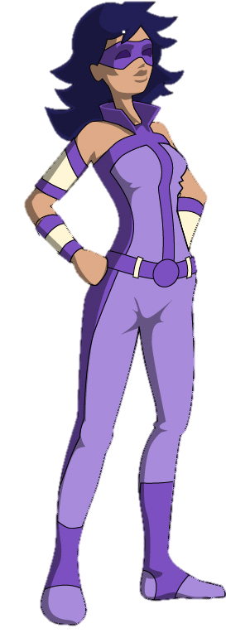
RINGRAZIAMENTI:
SUPER FLAME MAN
SUPER PURPLE WOMAN
Ringraziamo “OpenClipart-Vectors” di PIXABAY,
autore delle immagini dei supereroi usati per questi materiali didattico.
Al seguente link potete trovare il suo profilo e le altre sue opere:
https://pixabay.com/it/users/openclipart-vectors-30363/

Slide 3
IL CAST:
SUPER FLAMEMAN
SUPER PURPLEWOMAN

Slide 4
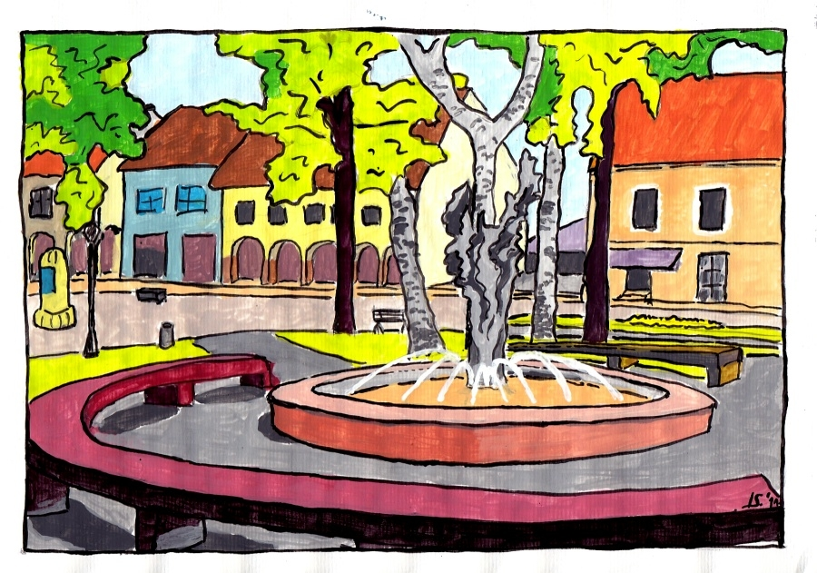
… IN UNA PIAZZA
DELLA TUA CITTÀ…

Slide 5
…UNA MATTINA DI PRIMAVERA…
Ciao, ragazzi!
Scommetto che non pensavate che mi materializzassi proprio nella vostra classe, vero?
Sapete chi sono?

Slide 6
Sapete quali sono
I MIEI SUPERPOTERI ?
DITENE QUALCUNO!

Slide 7
CIAO,
PURPLE WOMAN !
… OH,
GUARDA GUARDA CHI SI VEDE…
FLAME MAN !

Slide 8
FLAME MAN,
stà ATTENTO ai tuoi capelli!!
FINIRANNO CON L’INCENDIARE GLI ALBERI DI QUESTA PIAZZA!
AH AH AH AH!!
SAREBBE MOLTO DIVERTENTE:
COSÌ TUTTI SAPREBBERO
CHI SONO!
MA DAI, SMETTILA DI DARTI
DELLE ARIE!!
SII RESPONSABILE
E TIENI QUELLA TUA CHIOMA INDISCIPLINATA LONTANA DAGLI ALBERI!

Slide 9
MIA CARA PURPLE WOMAN,
NON MI IMPORTA UN ACCIDENTI
DI TE E DEGLI ALBERI DI QUESTA PIAZZA!!
IO FACCIO QUELLO CHE MI PARE, PERCHÉ
SONO IL SUPEREROE PIÙ FORTE DELL’UNIVERSO!
A proposito… indovina quali sono i miei superpoteri!
FLAME MAN, per favore, piantala di fare il cattivone, e facciamo piuttosto vedere a questi ragazzi che NOI SUPEREROI SIAMO CAPACI DI USARE BENE i nostri superpoteri!

Slide 10
OK, dai…
Poi sono sicuro che anche i ragazzi qui con noi hanno spesso immaginato di avere dei superpoteri
Chiediamoglielo!
Ragazzi, SE FOSTE DEI SUPEREROI, QUALI SAREBBERO I VOSTRI SUPERPOTERI?

Slide 11
A QUALE SCOPO usereste i vostri superpoteri?
PERCHÉ?

Slide 12
Quali POTERI
avete invece
NELLA VOSTRA VITA REALE?

Slide 13
Avete
IL POTERE DI RENDERE QUALCUNO FELICE?
Secondo voi questo è un VERO POTERE?

Slide 14
Cosa ne pensate del potere di
PRENDERVI CURA
DEGLI ALTRI?
COME SI FA a prendersi cura degli altri?

Slide 15
Che RESPONSABILITÀ avete quando usate i vostri superpoteri?
ASPETTA UN ATTIMO !
NON ABBIAMO ANCORA PARLATO DI “RESPONSABILITÀ”!

Slide 16
Ah, sì, giusto!
Allora, dì ai ragazzi quello che dici sempre a proposito di avere dei superpoteri!
Quello che dico sempre è che … avere dei
GRANDI POTERI
comporta avere
GRANDI RESPONSABILITÀ!

Slide 17
Voi ragazzi cosa ne pensate? SIETE D’ACCORDO
con PURPLE WOMAN?
COMPRENDETE IL SIGNIFICATO
di questa affermazione?

Slide 18
COSA SIGNIFICA secondo voi la parola “RESPONSABILITÀ”?

Slide 19
Secondo voi, c’è differenza tra i concetti di RESPONSABILITÀ,
DOVERE, e OBBLIGO?
Sono sinonimi?
Provate a fare un esempio di ciascuno di questi concetti,
e metteteli a confronto

Slide 20
Quali sono le
VOSTRE RESPONSABILITÀ
nella VOSTRA VITA QUOTIDIANA?

Slide 21
Secondo voi, potete essere ritenuti RESPONSABILI per
… il vostro TALENTO?
… le vostre CAPACITÀ?
… le vostre AZIONI?
Hmmm… Questo significa che siamo RESPONSABILI anche della nostra FELICITÀ?

Slide 22
NEI CONFRONTI DI CHI o PER CHE COSA potete essere responsabili?
C’è differenza tra essere responsabili
nei confronti di NOI STESSI ed
essere responsabili
nei confronti DEGLI ALTRI?

Slide 23
Secondo voi, avere delle RESPONSABILITÀ è NECESSARIO?
Possiamo SCEGLIERE di essere “responsabili”?

Slide 24
Secondo voi, c’è differenza tra le responsabilità che ci assumiamo per NOSTRA SCELTA, e le responsabilità che ci affida la SOCIETÀ?

Slide 25
CHE COSA succederebbe
SE NON AVESSIMO ALCUNA RESPONSABILITÀ?
Pensaci… Se mi comporto in modo irresponsabile nei confronti della SOCIETÀ, quali sono le CONSEGUENZE ? cosa succede…
ai tuoi compagni di classe, ai tuoi insegnanti, alla tua famiglia, ai tuoi amici, all’ambiente, agli animali, alle piante, agli alberi di questa piazza…?

Slide 26
Uhmm… Parlando di “società”, nel senso di persone che vivono insieme, secondo voi il concetto di “RESPONSABILITÀ” e quello di “LIBERTÀ” sono collegati in qualche modo tra loro?

Slide 27
Adesso che sai
tutte queste cose in più sulla responsabilità,
pensi che sia
FACILE o DIFFICILE
essere persone responsabili?
PERCHÉ?

Slide 28
E VOI ragazzi, siete delle PERSONE RESPONSABILI o
IRRESPONSABILI?

Slide 29
OK, ora abbiamo un ULTIMO COMPITO da affidarvi,
GIOVANI SUPEREROI
IN ERBA!

Slide 30
…. disegnate un breve fumetto su 1 responsabilità che avete nella vostra vita quotidiana
Se volete, potete descrivere anche i vostri superpoteri!

Slide 31
IL TUO FUMETTO:

Slide 32
IL TUO FUMETTO:

Slide 33
IL TUO FUMETTO:

Slide 34
Molto bene, ragazzi!
Avete fatto
un gran lavoro per oggi!
PURPLE WOMAN ed io siamo molto
ORGOGLIOSI DI VOI!
Sì! CONSIDERATE TUTTE LE RESPONSABILITÀ
CHE AVETE,
SIETE DAVVERO DEI GIOVANI SUPEREROI!

Slide 35
BENVENUTI NELL’ALBO D’ORO
DEI SUPEREROI!

Slide 36
IL CAST:
SUPER-FLAMEMAN
SUPER PURPLEWOMAN
TU

Slide 37
1
FINE

